Slide 1
Trabajo 4º ESO El gran calendario de la Tierra
Instrucciones en la página 79 del libro

Slide 2
Hay dos opciones:
En forma de calendario………..

Slide 4
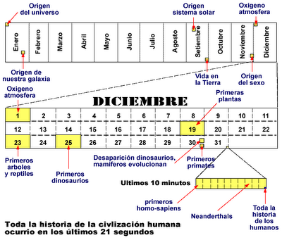

Slide 5
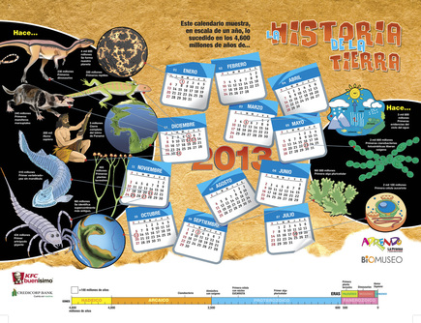

Slide 6
……………….. Cada diapositiva representará un mes.
……………….. Opción papel cada cartulina A3 representará un mes.

Slide 7
Hay dos opciones:
En forma de reloj………..

Slide 8
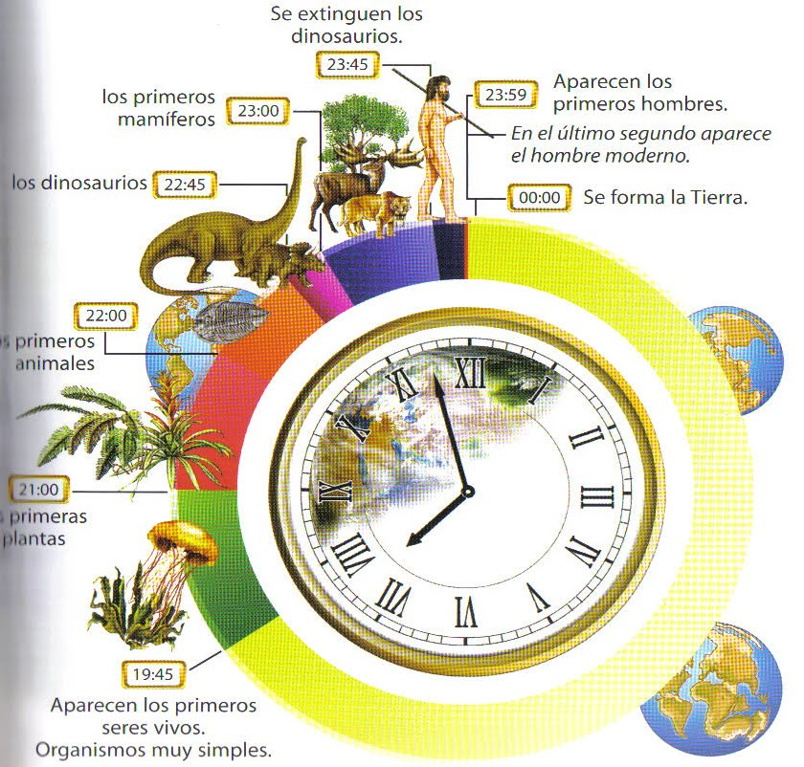

Slide 9
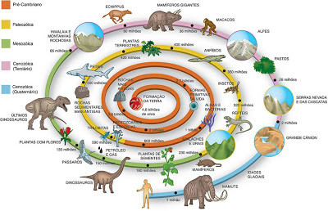

Slide 10
…………………. En formato poster representas las 24 horas.
OTRA POSIBILIDAD: en internet puedes encontrar programas para elaborar líneas del tiempo, con posibilidad de introducir vídeos, imágenes, textos.

Slide 11
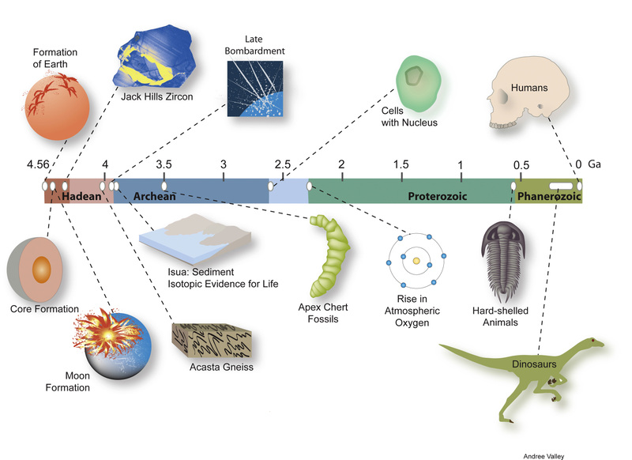
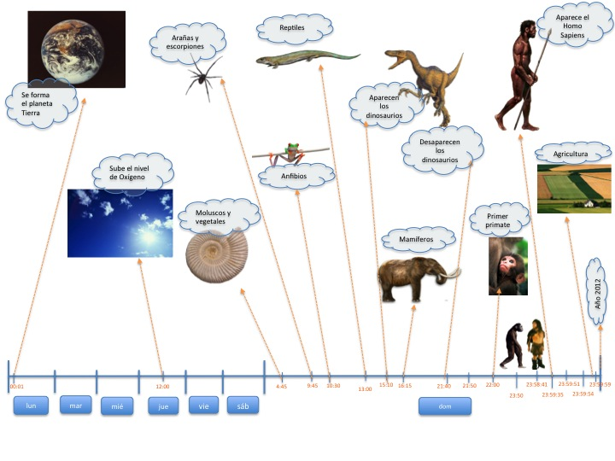

Slide 12
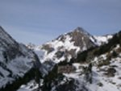
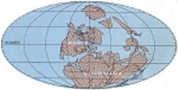
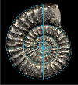
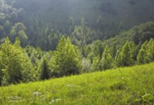
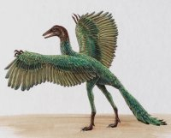
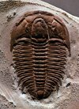
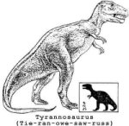
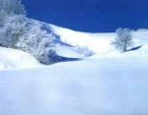
Por último,
las especies y los hechos que muestran estas fotografías tienen que estar incluidos en tu trabajo

